Slide 1





  Chào mừng các em
  đến với tiết Toán

Slide 2
CHỦ ĐỀ 10
  CÁC SỐ TRONG PHẠM VI 1000
BÀI 51:
SỐ CÓ BA CHỮ SỐ

Slide 3
Tiết 2

Slide 4


Thứ tư ngày 9 tháng 3 năm 2022
Toán
Vở Toán
Sách Toán: tr 51
Luyện tập (tr51, 52, 53)

Slide 5
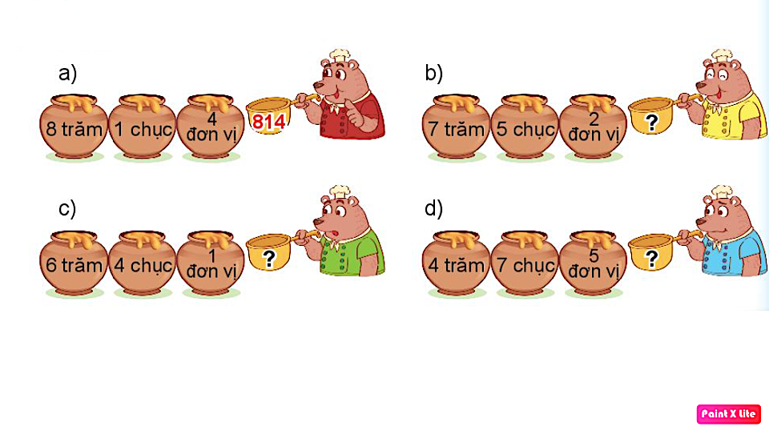
Số ?
1
752
641
475

Slide 6
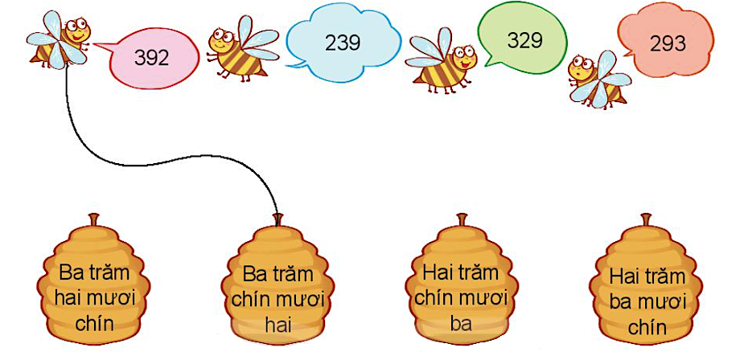
2
Mỗi chú ong đến từ tổ nào?

Slide 7
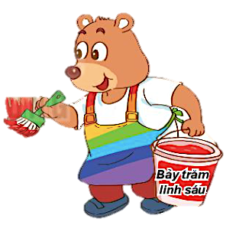
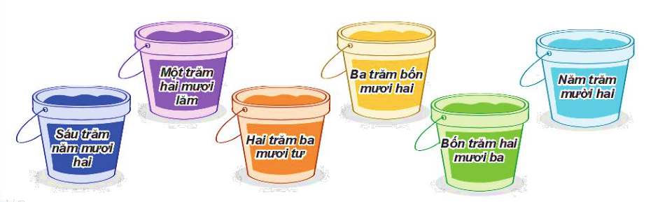
Mỗi thanh gỗ được sơn bởi màu ở thùng ghi cách đọc số trên thanh gỗ. Hỏi mỗi thanh gỗ được sơn màu nào?
3
Bảy trăm
linh sáu
125
234
342
423
512
652
706
Bảy trăm
linh sáu

Slide 8
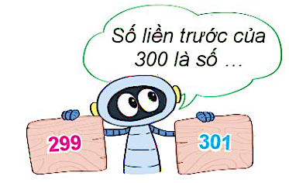
4
a) Số liền trước của 300 là số nào?
→ Số liền trước của 300 là: 299

Slide 9
4
b) Số liền trước của 999 là số nào?
c) Số liền sau của 999 là số nào?
998
999
1000
→ Số liền trước của 999 là: 998
→ Số liền sau của 999 là: 1000

Slide 10
Thứ tư ngày 9 tháng 3 năm 2022
Toán
Vở Toán
Sách Toán: tr 52
Luyện tập (tr51, 52, 53)
Bài 4:
299
đ
a) Số liền trước của 300 là:………..
998
đ
b) Số liền trước của 999 là:………..
đ
c) Số liền sau của 999 là:..………..
1000

